Slide 1
Volunteering; responding to emergencies
Revisit past tenses
Revisit multiple SSC
Y9 German
Term 2.2 - Week 4 - Lesson 45
Heike Krüsemann / Rachel Hawkes
Artwork: Steve Clarke
Date updated: 20/12/21
Notes:
Artwork by Steve Clarke. All additional pictures selected are available under a Creative Commons license, no attribution required.
Native-speaker teacher feedback provided by Stephanie Cross.
Learning outcomes (lesson 1):
Consolidation of past tenses: perfect tense (sein, haben); imperfect tense (sein, haben); imperfect modal verbs (wollen, müssen, können) Revisit multiple SSC
Note: both lessons this week include a revision of grammar and vocabulary, plus assessment practice. It may be that teachers are also overseeing students recording their speaking assessments during the lesson. To facilitate this, teachers can select tasks judiciously. For example, rather than present the grammar revision slides, students could be directed to the appropriate pages in the Language Guide to self-access the explanations before completing the tasks. Most tasks are a little longer than usual, and can be completed independently of the teacher, allowing some time to monitor students who are recording their speaking assessments.
Word frequency (1 is the most frequent word in German):
9.2.2.4 (revisit): enthalten [562] erfahren [690] erlauben [963] erleben [520] fallen [332] gelegen [118] legen [352] verdienen [835] vergessen [584] werden1, wirst, wird [8] wohnen [560] welcher, welche, welches [122] dich [217] man [32] Sie [7] Angriff [1489] Gesetz [578] Grund [249] Haar [748] Hobby [3608] Juli [1544] Kosten [465] Lust [1407] Punkt [248] Schauspieler [1704] Stück [511] Telefon [1595] Uniform [3857] falsch [524] freiwillig [1652] ganz [69] gefährlich [1211] gemeinsam [295] leicht [311] müde [2000] richtig [177] schwer [257] sicher [265] spät [169] traditionell [1555] warm [1281] am [>5009] genug [498] in Ordnung [n/a] noch1 [33] null [1680] selbst, selber [101] unten [710] Ist das klar?
Source: Jones, R.L & Tschirner, E. (2019). A frequency dictionary of German: Core vocabulary for learners. London: Routledge.
The frequency rankings for words that occur in this PowerPoint which have been previously introduced in NCELP resources are given in the NCELP SOW and in the resources that first introduced and formally re-visited those words.
For any other words that occur incidentally in this PowerPoint, frequency rankings will be provided in the notes field wherever possible.

Slide 2
Das Deutsche Rote Kreuz*
Person B liest ihren Text vor. Person A macht Notizen. Welche Wörter sind anders?
sprechen
Nachmittag
will
deshalb
lernen
Kleidung
Das Deutsche Rote Kreuz (DRK)*
Am Tag bin ich Schauspieler. Am Abend habe ich ein Hobby: seit Juli arbeite ich freiwillig für das DRK. Aus diesem Grund verdiene ich kein Geld, aber man bezahlt meine Kosten und ich bekomme eine Uniform. Ich habe viel erlebt. Ich habe zum Beispiel Menschen nach Angriffen geholfen und sie an einen sicheren Ort gebracht. Natürlich kann das ganz gefährlich sein, es ist nicht leicht und ich kann sehr müde werden. Aber ich habe Lust, Menschen zu helfen und mehr zu erfahren. Ich weiß selbst, dass die Welt noch nicht in Ordnung ist. Deshalb will ich gemeinsam mit dem DRK neue Gesetze, die uns erlauben werden, mehr Menschen zu schützen.
Ich sage allen, die in Deutschland wohnen: wenn du genug Zeit hast, warum nicht freiwillig für das DRK arbeiten? Du wirst es richtig genießen und es nie vergessen!
unterstützen
Haus
Sie
schwer
schwierig
perfekt
August
zusammen
verkaufe ich Telefone
Which other words did you need to change?
* German red cross
Frankreich
sehr viel
Unfällen
gesehen
Notes:
Timing: 10 minutes (2 slides) Aim: i) to review the homework task this week.
ii) to develop fluency in decoding by reading aloud the student versions, adapted for homework. iii) to listen attentively, noting differences in the original text. iv) to make judgements about the replacements made by a peer, and engage in peer feedback. Procedure: 1. Student B reads his/her adapted HW text. 2. Student A follows along with the original and makes a note of any substituted words s/he hears (on his/her copy of the HW sheet)
3. Swap roles.
4. Compare and contrast the two versions. Scrutinise any differences and offer opinions about the correctness of the choices.
5. Move to the next slide, which has a possible answer version, using all of the viable words. Note: the HW task set a time limit and asked students to try to replace at least ten of the words, so it’s to be expected that they might not have got them all.
Word frequency of cognates and unknown words (1 is the most frequent word in German): Kreuz [2358] Source: Jones, R.L. & Tschirner, E. (2019). A frequency dictionary of German: core vocabulary for learners. Routledge

Slide 3
Das Deutsche Rote Kreuz*
Person B liest ihren Text vor. Person A macht Notizen. Welche Wörter sind anders?
sprechen
Nachmittag
will
deshalb
lernen
Kleidung
Das Deutsche Rote Kreuz (DRK)*
Am Tag bin ich Schauspieler . Am Abend habe ich ein Hobby: seit Juli arbeite ich freiwillig für das DRK. Aus diesem Grund verdiene ich kein Geld, aber man bezahlt meine Kosten und ich bekomme eine Uniform. Ich habe viel erlebt. Ich habe zum Beispiel Menschen nach Angriffen geholfen und sie an einen sicheren Ort gebracht. Natürlich kann das ganz gefährlich sein, es ist nicht leicht und ich kann sehr müde werden. Aber ich habe Lust, Menschen zu helfen und mehr zu erfahren. Ich weiß selbst, dass die Welt noch nicht in Ordnung ist. Deshalb will ich gemeinsam mit dem DRK neue Gesetze, die uns erlauben werden, mehr Menschen zu schützen.
Ich sage allen, die in Deutschland wohnen: wenn du genug Zeit hast, warum nicht freiwillig für das DRK arbeiten? Du wirst es richtig genießen und es nie vergessen!
verkaufe ich Telefone
Nachmittag
unterstützen
Haus
August
Deshalb
Sie
schwer
Kleidung
gesehen
Unfällen
schwierig
ein sicheres Haus
perfekt
schwer
schwierig
will
unterstützen
August
zusammen
lernen
perfekt
zusammen
verkaufe ich Telefone
Which other words did you need to change?
Frankreich
Sie
haben
Sie werden
sehr viel
* German red cross
Frankreich
sehr viel
Unfällen
gesehen
Notes:
Procedure: 1. On successive clicks the bold words are covered with the appropriate substitute word. 2. Note that sometimes changes are needed to other words in the sentence. All of these changes revisit previously taught grammar, which teachers can elicit and/or explain as needed.
Changes are: i. einen sicheren → ein sicheres
ii. habe Lust, zu… → will… iii. hast→ haben
iv. wirst → werden

Slide 4
Welches Wort ist das?
hören
Du machst einen Online-Escape-Room. Hör zu. Welches Wort ist richtig?
 | 1 | 2 | 3 | 4
 | Auge | Haar | warm | Geist
 | genug | null | klar | in Ordnung
 | vorhaben | Angst haben | Lust haben | Dienst haben
 | falsch | schwer | spät | leicht
 | erleben | erlauben | enthalten | erfahren
 | dich | sich | du | uns
 | Grund | Uniform | Rolle | Stück
 | Kosten | Zeit | Hobby | Geld
Toll!
A
H
B
I
C
L
D
F
E
E
F
D
G
R
H
K
Notes:
Timing: 5 minutes Aim: to revisit some of this week’s vocabulary items; to practise an exam style vocabulary task. Procedure: 1. Click on the action buttons to hear the definitions.
2. Students decide which word is the correct answer
3. The first letter of each answer will spell out the secret words, Hilfe, DRK! (Deutsches Rotes Kreuz)
4. Click to reveal the answers (the secret word) along the door.
5. When all the correct answers have been revealed, the door will open, revealing the word Toll!
Transcript:
1. Es wächst auf deinem Kopf.
2. Das is OK. 3. Man will etwas gerne machen. 4. Das ist nicht richtig. 5. Mama sagt, ich darf das machen. 6. Nicht ihr, man oder Sie. 7. Ein Schauspieler spielt das in einem Film. 8. Der Preis von etwas.

Slide 5
das Perfekt [1/3]
Grammatik
Remember – we use the present tense of haben together with a past participle to mean ‘have done’ or ‘did’:
Ich habe viel Sport gemacht.
I have done lots of sport. / I did lots of sport.
The past participle of many verbs is: ge + stem + t.
Remember: the stem = infinitive minus the –en.
Verbs that start with prefixes be-, ver- and er- do not add ge-:
Du hast deine Tante besucht.
You have visited your aunt. / You visited your aunt.
Sie hat viel Geld verdient.
She has earnt lots of money. / She earnt lots of money.
Wir haben die Geschichte erzählt.
We have told the story. / We told the story.
These prefixes are never ‘stressed’. Always stress the syllable that follows.
Notes:
Timing: 5 minutes (three slides) Aim: to recap knowledge of the perfect tense with weak and strong verbs, haben and sein, including the five previously taught and practised ‘anchor’ patterns.
Procedure: 1. Click on the mouse to animate the explanation, step by step.
2. Ensure student understanding at each stage.

Slide 6
das Perfekt [2/3]
Grammatik
German past participles of ‘strong’ verbs usually end in –en. They form the perfect tense with haben for most verbs, and sein for movement and change of state verbs:
fahren
Ich bin oft gefahren.
I have travelled / I travelled often.
ge + stem + en
Some strong verbs pattern like fahren: → ge + stem + en
Er ist Sportler geworden.
He has become / He became an athlete.
And remember: ‘strong’ verbs that start with inseparable prefixes ver- and ent- do not add ge-:
ver-/ent- + stem + en
Sie haben vergessen.
They have forgotten / they forgot.
These prefixes are never stressed. Always stress the syllable that follows.
Notes:
[2/3]

Slide 7
das Perfekt [3/3]
Grammatik
Here are three more patterns you have met:
bleiben
Du bist hier geblieben.
You have stayed / you stayed here.
ge + [ei] → [ie] + en
finden
Sie hat es toll gefunden.
She has found / she found it great.
ge + [i] → [u] + en
sprechen
Wir haben Deutsch gesprochen.
We have spoken / we spoke German.
ge + [i(e)] → [o] + en
Notes:
[3/3]

Slide 8
Partizipien
lesen
Welcher Infinitiv ist das? Welche Kategorie ist richtig?
gewohnt
geblieben
gesprungen
verdient
verlassen
gestorben
gelegen
angekommen
erfahren
geworden
erlaubt
gestiegen
stattgefunden
gewesen
getragen
gegangen
geschrieben
genommen
gesungen
enthalten
gewonnen
machen → gemacht regular | fahren → gefahren | bleiben → geblieben | sprechen→ gesprochen | finden→ gefunden | vergessen infinitive
wohnen | legen | bleiben | sterben | springen | verlassen
verdienen | ankommen | steigen | werden | stattfinden | erfahren
erlauben | tragen | schreiben | gewinnen | singen | enthalten
irregular | gegangen | genommen | gewesen
Notes:
Timing: 5 minutes Aim: to practise written recognition of past participles and their ‘anchor’ patterns; to practise written production of infinitive verbs. Procedure: 1. Students write the 6 column table and a space for 3 irregular verbs in their books.
2. Tell them there will be 3 x past participles from each category and they need to write the infinitive.
3. Click to animate the first past participle.
4. Students write the infinitive form in the correct category.
5. Continue for 21 verbs.
6. Click to reveal 3 infinitive verbs from each of the 7 categories. 7. Elicit English meanings chorally, and at pace.

Slide 9
gefallen
Vokabeln
The past participle of the verb gefallen (to please) is gefallen:
Der Film hat mir gut gefallen.
The film pleased me (I liked the film).
gefallen uses haben to form the past (perfect) tense.
The past participle of the verb fallen (to fall) is also gefallen:
Ich bin vom Fahrrad gefallen.
I have fallen / I fell off my bike.
fallen is a verb of movement and takes sein.
schwer fallen also forms the past tense with sein.
As you know, schwer fallen means to be difficult:
Das Aufstehen ist mir schwer gefallen.
Getting up was difficult for me. (lit. Getting up fell hard to me)
Notes:
Timing: 1 minute Aim: to recap knowledge of the verbs fallen and gefallen, explaining their meanings and use of the past participle gefallen.
Procedure: 1. Click on the mouse to animate the explanation, step by step.
2. Ensure student understanding at each stage.

Slide 10
Was steht in den Headlines? [1/8]
lesen
Die Frau ist ins Wasser gefallen.
uns gut
The woman fell into the water.
ins Wasser
Notes:
Timing: 6 minutes (8 slides) Aim: to practise written comprehension of different meanings of gefallen in the past (perfect) tense. Procedure: 1. Students write 1-8.
2. They choose the correct words to complete the German sentence, based on noticing the auxiliary and comprehension of other elements of the sentence.
3. Click to reveal the missing word(s). 4. Elicit the English meaning from students, chorally.
5. Continue with items 2-8.
Word frequency unknown words (1 is the most frequent word in German): Source: Jones, R.L. & Tschirner, E. (2019). A frequency dictionary of German: core vocabulary for learners. Routledge

Slide 11
Was steht in den Headlines? [2/8]
lesen
Der Schauspieler hat mir gut gefallen.
mir gut
I liked the actor.
von der Bühne
die Bühne – stage
Notes:
[2/8]
Word frequency unknown words (1 is the most frequent word in German):
Bühne [>5009] Source: Jones, R.L. & Tschirner, E. (2019). A frequency dictionary of German: core vocabulary for learners. Routledge

Slide 12
Was steht in den Headlines? [3/8]
lesen
Das Kind ist aus dem Fenster gefallen.
dem Hund
The child fell out of the window.
aus dem Fenster
Notes:
[3/8]
Word frequency unknown words (1 is the most frequent word in German):
Fenster [674] Source: Jones, R.L. & Tschirner, E. (2019). A frequency dictionary of German: core vocabulary for learners. Routledge

Slide 13
Was steht in den Headlines? [4/8]
lesen
Schwimmen ist den Sportlern schwer gefallen.
schwer
Swimming was hard for the sportspeople.
besser
Notes:
[4/8]

Slide 14
Was steht in den Headlines? [5/8]
lesen
Das Pferd hat den Leuten gefallen.
gefährlich
The people liked the horse.
den Leuten
Notes:
[5/8]

Slide 15
Was steht in den Headlines? [6/8]
lesen
Die Katze hat den Kindern gefallen.
vom Baum
The children liked the cat.
den Kindern
Notes:
[6/8]

Slide 16
Was steht in den Headlines? [7/8]
lesen
Die Ärztin hat den Patienten gefallen.
den Patienten
The patients liked the doctor.
auf die Straße
Notes:
[7/8]
Word frequency unknown words (1 is the most frequent word in German):
Patient [>5009] Source: Jones, R.L. & Tschirner, E. (2019). A frequency dictionary of German: core vocabulary for learners. Routledge

Slide 17
Was steht in den Headlines? [8/8]
lesen
Der Lehrer ist im Unterricht gefallen.
Mathe
The teacher fell in the lesson.
im Unterricht
Notes:
[8/8]

Slide 18
Freiwillig bei der Feuerwehr
hören
die freiwillige Feuerwehr – volunteer fire service
Listen. Write the activity in each space in the grid below. You must decide who does what activity, and when.
1 wear uniform 2 help the actors 3 have a piece of cake 4 go to the theatre 5 be tired 6 not come to lesson 7 help the dog 8 find work easy 9 learn about the law
 | last weekend | today | next weekend
Kati | find out the reason | find work easy | learn about the law
Maike | help the actors | be tired | not come to lesson
Kati und Maike | wear uniform |  | have a piece of cake
_______________
_______________
_______________
________________
_______________
_______________
_______________
Notes:
Timing: 10 minutes (four slides) Aim: to practise aural comprehension of some previously taught vocabulary and structures in a longer context. Procedure: 1. Ensure that students understand the task, i.e. that they listen out for the activity, matching it to a time frame and the correct subject(s)/agent(s). They also need to know that there are two activities they will not need.
2. Students either sketch the table or use a print out of the slide. Tell them they can just write the number of the activity in the correct cell.
3. Click to play the audio. Give students 20 seconds to finish writing.
4. Play the audio again, allowing a further 20 seconds to complete writing.
5. Move on to the next slide.
Transcript: Ich heiße Kati und gemeinsam mit meiner Freundin Maike bin ich bei der freiwilligen Feuerwehr. Wir verdienen nichts, aber das ist in Ordnung so – man hat keine Kosten, und kann viel erleben! Am Samstag haben wir zum ersten Mal unsere Uniformen getragen. Es gab einen Angriff auf ein Theater – Maike hat den Schauspielern geholfen, und ich war am Telefon, um den Grund für den Angriff zu erfahren. Heute ist Maike sehr müde und hat keine Lust, aber ich finde die Arbeit leicht. Am Samstag lerne ich mehr über Gesetze, das ist nicht schwer und nicht gefährlich. Maike wird sicher nicht kommen, denn der Unterricht ist richtig spät zu Ende und sie muss genug schlafen. Samstag Nachmittag treffen wir uns aber auf ein Stück Kuchen – Spaß muss sein!

Slide 19
Freiwillig bei der Feuerwehr
hören
Listen again. Write as many details as you can for each question a)-d).
 |  | Write as many details as you can (2 marks per question)
a) | What does Kati think about volunteering? | ok – no costs, good experience
b) | What happened on Saturday? | attack on a theatre
c) | What does Kati think about Saturday’s lesson? | not hard, not dangerous
d) | Why is Maike not coming to the lesson? | it goes on until late, she has to get enough sleep.
______________________________
______________________________
______________________________
____________________________
Notes:
Procedure: 1. Click to listen for a 3rd time.
2. Students write answers to the four questions in English.
3. Move onto the next two slides to give feedback.
Transcript: Ich heiße Kati und gemeinsam mit meiner Freundin Maike bin ich bei der freiwilligen Feuerwehr. Wir verdienen nichts, aber das ist in Ordnung so – man hat keine Kosten, und kann viel erleben! Am Samstag haben wir zum ersten Mal unsere Uniformen getragen. Es gab einen Angriff auf ein Theater – Maike hat den Schauspielern geholfen, und ich war am Telefon, um den Grund für den Angriff zu erfahren. Heute ist Maike sehr müde und hat keine Lust, aber ich finde die Arbeit leicht. Am Samstag lerne ich mehr über Gesetze, das ist nicht schwer und nicht gefährlich. Maike wird sicher nicht kommen, denn der Unterricht richtig spät zu Ende und sie muss genug schlafen. Samstag Nachmittag treffen wir uns aber auf ein Stück Kuchen – Spaß muss sein!

Slide 20
Antworten [1/2]
hören
die freiwillige Feuerwehr – volunteer fire service
Listen. Write the activity in each space in the grid below. You must decide who does what activity, and when.
1 wear uniform 2 help the actors 3 have a piece of cake 4 go to the theatre 5 be tired 6 not come to lesson 7 help the dog 8 find work easy 9 learn about the law
 | last weekend | today | next weekend
Kati | find out the reason | find work easy | learn about the law
Maike | help the actors | be tired | not come to lesson
Kati und Maike | wear uniform |  | have a piece of cake
_______________
_______________
_______________
________________
_______________
_______________
_______________
Notes:
Procedure: Click to reveal answers.

Slide 21
Antworten [2/2]
hören
Listen again. Write as many details as you can for each question a)-d).
 |  | Write as many details as you can (2 marks per question)
a) | What does Kati think about volunteering? | ok – no costs, good experience
b) | What happnened on Saturday? | attack on a theatre
c) | What does Kati think about Saturday’s lesson? | not hard, not dangerous
d) | Why is Maike not coming to the lesson? | it goes on until late, she has to get enough sleep.
______________________________
______________________________
______________________________
____________________________
Notes:
Procedure: Click to reveal answers.

Slide 22
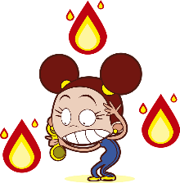
einen Bericht* schreiben
die Feuerwehr – fire brigade
der Bericht – report
retten – to rescue, save
schreiben
Schreib den Text.
Mausi und die Feuerwehr
15.6.2021 • 16.36 Uhr • 4 Min • Autorin: Heike Krüsemann
Die Katze Mausi ist auf den Baum geklettert.
Sie ist viel zu lange auf dem Baum geblieben! Die Feuerwehr ist gekommen und hat Mausi gerettet.
Mausi hat der kleinen Annemarie Bauer gehört.
Herr und Frau Bauer sind bei der Arbeit gewesen. Sie haben Annemarie erlaubt, mit Mausi zu spielen. Annemarie und Mausi haben viel Spaß gehabt, aber dann ist es gefährlich geworden!
Die Feuerwehr hat gesagt:
„Mausi, du kletterst nicht mehr auf den Baum, ist das klar?“
Mausi hat gesagt:
„Miau!“
__
____
____
[klettern].
[sein].
[sagen]:
__
____
[bleiben].
[erlauben],
__
[kommen]
__
[retten].
____
__
[haben],
____
____
[sagen]:
[gehören].
[werden]!
Notes:
Note: there is a more challenging version of the task on the following slide.
Timing: 10 minutes Aim: to practise written production of the past (perfect) tense, using a variety of persons and verbs. Procedure: 1. Students write the full text, filling in the gaps with the correct auxiliary verbs and writing the correct past participles.
2. Click to reveal the answers.
Word frequency (1 is the most frequent word in German): Bericht [1201] Feuerwehr [3778] retten [0358] Source: Jones, R.L. & Tschirner, E. (2019). A frequency dictionary of German: core vocabulary for learners. Routledge

Slide 23
einen Bericht* schreiben
die Feuerwehr – fire brigade
der Bericht – report
retten – to rescue, save
schreiben
Schreib den Text.
Mausi und die Feuerwehr
15.6.2021 • 16.36 Uhr • 4 Min • Autorin: Heike Krüsemann
Die Katze Mausi ist auf den Baum geklettert.
Sie ist viel zu lange auf dem Baum geblieben! Die Feuerwehr ist gekommen und hat Mausi gerettet.
Mausi hat der kleinen Annemarie Bauer gehört.
Herr und Frau Bauer sind bei der Arbeit gewesen. Sie haben Annemarie erlaubt, mit Mausi zu spielen. Annemarie und Mausi haben viel Spaß gehabt, aber dann ist es gefährlich geworden!
Die Feuerwehr hat gesagt:
„Mausi, du kletterst nicht mehr auf den Baum, ist das klar?“
Mausi hat gesagt:
„Miau!“
klettert
sagt:
auf den Baum.
.
bleibt viel zu lange
erlauben
auf dem Baum!
kommt
rettet
.
gehört
,
wird
sagt:
.
!
Notes:
Note: there is a less challenging version of the task on the previous slide.
Timing: 10 minutes Aim: to practise written production of the past (perfect) tense, using a variety of persons and verbs. Procedure: 1. Students write the full text, changing the present tense to the perfect tense with the correct auxiliary verbs and writing the correct past participles.
2. Click to reveal the answers.
Word frequency (1 is the most frequent word in German): Bericht [1201] Feuerwehr [3778] retten [0358] Source: Jones, R.L. & Tschirner, E. (2019). A frequency dictionary of German: core vocabulary for learners. Routledge

Slide 24
Volunteering; responding to emergencies
Revisit past tenses; word order 3
SSC fluency practice
Y9 German
Term 2.2 - Week 4 - Lesson 45
Heike Krüsemann / Rachel Hawkes
Artwork: Steve Clarke
Date updated: 20/12/21
Notes:
Artwork by Steve Clarke. All additional pictures selected are available under a Creative Commons license, no attribution required.
Native-speaker teacher feedback provided by Stephanie Cross.
Learning outcomes (lesson 2):
Consolidation of past tenses: perfect tense (sein, haben); imperfect tense (sein, haben); imperfect modal verbs (wollen, müssen, können) Consolidation of WO3 with 2-verb structures (modals, future, perfect) SSC fluency practice
Note: both lessons this week include a revision of grammar and vocabulary, plus assessment practice. It may be that teachers are also overseeing students recording their speaking assessments during the lesson. To facilitate this, teachers can select tasks judiciously. For example, rather than present the grammar revision slides, students could be directed to the appropriate pages in the Language Guide to self-access the explanations before completing the tasks. Most tasks are a little longer than usual, and can be completed independently of the teacher, allowing some time to monitor students who are recording their speaking assessments.
Word frequency (1 is the most frequent word in German):
9.2.2.4 (revisit): enthalten [562] erfahren [690] erlauben [963] erleben [520] fallen [332] gelegen [118] legen [352] verdienen [835] vergessen [584] werden1, wirst, wird [8] wohnen [560] welcher, welche, welches [122] dich [217] man [32] Sie [7] Angriff [1489] Gesetz [578] Grund [249] Haar [748] Hobby [3608] Juli [1544] Kosten [465] Lust [1407] Punkt [248] Schauspieler [1704] Stück [511] Telefon [1595] Uniform [3857] falsch [524] freiwillig [1652] ganz [69] gefährlich [1211] gemeinsam [295] leicht [311] müde [2000] richtig [177] schwer [257] sicher [265] spät [169] traditionell [1555] warm [1281] am [>5009] genug [498] in Ordnung [n/a] noch1 [33] null [1680] selbst, selber [101] unten [710] Ist das klar?
Source: Jones, R.L & Tschirner, E. (2019). A frequency dictionary of German: Core vocabulary for learners. London: Routledge.
The frequency rankings for words that occur in this PowerPoint which have been previously introduced in NCELP resources are given in the NCELP SOW and in the resources that first introduced and formally re-visited those words.
For any other words that occur incidentally in this PowerPoint, frequency rankings will be provided in the notes field wherever possible.

Slide 25
Vokabeln [1/6]
sprechen
Sag die deutschen Wörter so schnell wie möglich.
6
Sekunden
law
which?
welcher, welche, welches
sie wird
das Gesetz
0
LOS!
Notes:
Timing: 3 minutes (six slides)
Aim: to practise productive (oral) recall of 18 words from this week’s vocabulary within a given time. This is slide 1/6.
Procedure:
1. Students need to say all three words before six seconds elapse.
2. Teachers click to reveal answers.
3. Repeat if additional practice needed.

Slide 26
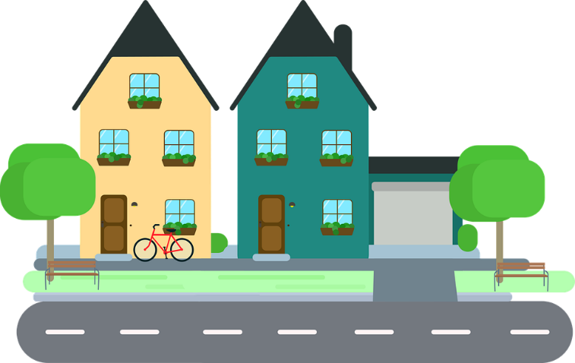
Vokabeln [2/6]
sprechen
Sag die deutschen Wörter so schnell wie möglich.
6
Sekunden
lain
to live, living
downstairs
gelegen
wohnen
unten
0
LOS!
Notes:
[2/6]

Slide 27
Vokabeln [3/6]
sprechen
Sag die deutschen Wörter so schnell wie möglich.
6
Sekunden
point, dot
self
werden
der Punkt
selbst, selber
0
LOS!
Notes:
[3/6]

Slide 28
Vokabeln [4/6]
sprechen
Sag die deutschen Wörter so schnell wie möglich.
6
Sekunden
to forget, forgetting
whole, all the
noch
vergessen
ganz
0
LOS!
Notes:
[4/6]

Slide 29
Vokabeln [5/6]
sprechen
Sag die deutschen Wörter so schnell wie möglich.
6
Sekunden
OK
du wirst
Juli
in Ordnung
0
LOS!
Notes:
[5/6]

Slide 30
Vokabeln [6/6]
sprechen
Sag die deutschen Wörter so schnell wie möglich.
6
Sekunden
uniform
er wird
das Telefon
die Uniform
0
LOS!
Notes:
[6/6]

Slide 31
Read aloud and comprehension [1/2]
Phonetik
Person A
Read the following text aloud.
You won’t know some of the words – don’t worry! Just do your best. Your partner will try to write the words in bold as you say them.
Person B
Now say, in English, any 2 facts mentioned in the text.
Hilfe! Wo ist ein Tier?!
Was machst du, wenn du [1] Hilfe brauchst? Keine [2] Panik – wenn nur ein Tier in der [3] Nähe ist! So haben diese Tiere [4] schon Menschen geholfen:
Ein [5] Schwein: Es hat sich auf die Straße gelegt, um Hilfe zu [6] holen. Danke, liebes Schwein!
Notes:
Timing: 5 minutes (two slides) Aim: to practise reading aloud with a mixture of known and unknown words. Procedure: 1. Person B turns away, with his/her gapped version of the text, available on a separate handout.
2. Click to bring up the text.
3. Person A reads aloud.
4. Person B transcribes the missing words.
5. Person B turns back to check spellings. 6. A and B discuss any facts in English that they understand from the text. 7. Click to hear a native speaker reading the text aloud. 8. Swap roles and move to the following slide.
Transcript: Hilfe! Wo ist ein Tier?!
Was machst du, wenn du Hilfe brauchst? Keine Panik – wenn nur ein Tier in der Nähe ist! So haben diese Tiere schon Menschen geholfen:
Ein Schwein: Es hat sich auf die Straße gelegt, um Hilfe zu holen. Danke, liebes Schwein!
Word frequency (1 is the most frequent word in German): Hilfe [481] Panik [4209] Schwein [2975] Source: Jones, R.L. & Tschirner, E. (2019). A frequency dictionary of German: core vocabulary for learners. Routledge

Slide 32
Read aloud and comprehension [2/2]
Phonetik
Read aloud and comprehension [2/2]
Person B
Read the following text aloud.
You won’t know some of the words – don’t worry! Just do your best. Your partner will try to write the words in bold as you say them.
Person A and B
Now say, in English, any 2 facts mentioned in the text.
[1] Delfine: sie haben Menschen, die im [2] Meer geschwommen sind, geholfen. Danke, liebe Delfine!
Ein [3] Gorilla: Er hat einem [4] Jungen im [5] Zoo geholfen, der zu ihm ins [6] Gehege* gefallen ist. Danke, lieber Gorilla!
*das Gehege – enclosure
Notes:
Transcript: Delfine: sie haben Menschen, die im Meer geschwommen sind, geholfen. Danke, liebe Delfine!
Ein Gorilla: Er hat einem Jungen im Zoo geholfen, der zu ihm ins Gehege gefallen ist. Danke, lieber Gorilla!
Word frequency (1 is the most frequent word in German): Delfin [>5009] Gorila [>5009] Zoo [>5009] Gehege [>5009] Source: Jones, R.L. & Tschirner, E. (2019). A frequency dictionary of German: core vocabulary for learners. Routledge

Slide 33
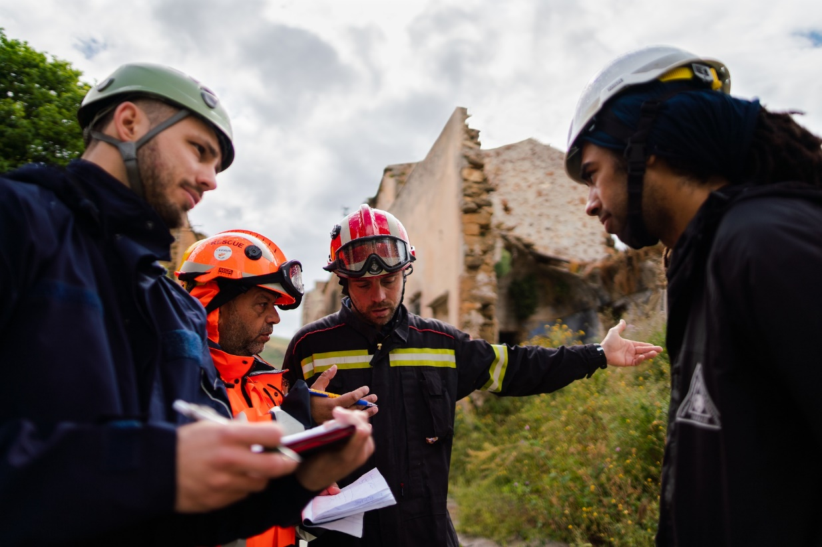
ein Foto beschreiben
sprechen
Look at the photo and answer the questions below in German.
For some questions, you will need to use your imagination to make up a possible answer.
Just try to keep going and say something that you know how to say! You have 2 minutes to prepare all of your answers before you speak.
PART A
What can you see in this photo?
Try to say at least 2 different things.
Here are some ideas about what you could say.
You can say different things if you wish!
•Say what you can see in the photo •Say what people are doing
•Say what the man on the right is going to do this afternoon
PART B
Ask the man on the left one question
Notes:
Timing: 15 minutes (two slides) Aim: to practise spoken production in response to a photo, in a freer context with limited prompts and support structures.
Procedure: 1. Students have 2 minutes each to think about what to say in the response to the prompts. Both partners can prepare this slide, and then also the next slide. 2. After preparation time (4 minutes), the teacher announces which partner will do which photo (this ensures that both students put the maximum effort into preparing both).
3. Partner A talks about the designated photo. Partner B makes notes/transcribes (depending on speed of speaking) what A says. These notes can be given to Partner A, with any oral feedback that Partner B has, anything s/he has noticed. 4. Then roles are reversed and Partner B speaks.

Slide 34
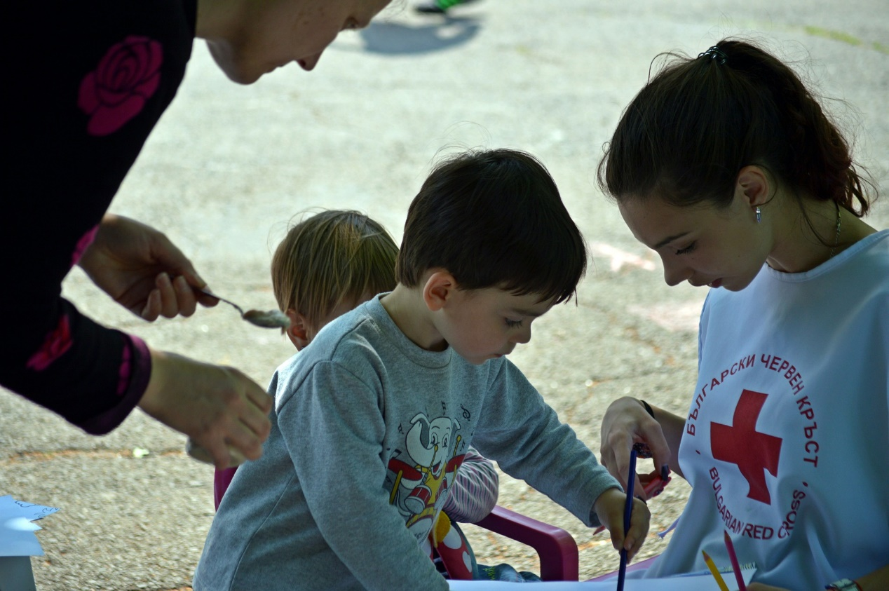
ein Foto beschreiben
sprechen
Look at the photo and answer the questions below in German.
For some questions, you will need to use your imagination to make up a possible answer.
Just try to keep going and say something that you know how to say! You have 2 minutes to prepare all of your answers before you speak.
PART A
What can you see in this photo?
Try to say at least 2 different things.
Here are some ideas about what you could say.
You can say different things if you wish!
•Say who you can see in the photo
•Say what people are doing
•Say what the girl is going to do this afternoon
PART B
Ask the woman on the left one question

Slide 35
Word order 3
Other conjunctions do not change the word order: denn, und, aber, oder.
Grammatik
This is word order 3 (WO3).
You know that some conjunctions kick the short form verb to the end of the clause.
Remember! This happens in all tenses, single and 2-verb structures:
Present modals
Ich arbeite freiwillig, weil ich neue Erfahrungen machen will.
I work voluntarily because I want to have new experiences.
Future
Ich denke, dass du diese Arbeit auch genießen wirst.
I think that you will also enjoy this work.
Imperfect modals
Ich habe eine tolle Arbeit gefunden, obwohl ich lange suchen musste.
I found a great job although I had to look for a long time.
Past (perfect)
Ich habe viel erlebt, als ich für das DRK gearbeitet habe.
I experienced a lot when I worked for the German Red Cross.
Other WO3 conjunctions are: bevor, nachdem, während, wenn
Notes:
Timing: 2 minutes Aim: to recap WO3 with two-verb structures across a full range of tenses. Procedure: 1. Click to present the information. 2. Elicit English meanings.

Slide 36
WO 3
Linus ist Schüler. In seiner Freizeit hilft er Tiere retten. Welche Konjunktion passt? Schreib auch auf Englisch.
lesen
Ich arbeite freiwillig, aber | während du deine Hausaufgaben machen musst.
*retten – save
1
1. I work as a volunteer _____________________ ____________________________________________.
2. On Saturday I help animals _______________ ___________________________________________ .
3. I got a cat off a tree ______________________ ___________________________________________ .
4. There was an attack from a dog __________ ___________________________________________ .
5. I saw ___________________________
_________________________________ .
6. I took her to the vet _____________
_____________________________________.
whilst/whereas you have to do your homework.
Am Samstag helfe ich Tieren, obwohl |aber ich kaum Freizeit haben werde.
2
although I will hardly have any free time.
Ich habe eine Katze vom Baum geholt, denn | weil ich wollte sie retten.
3
Es gab einen Angriff von einem Hund,
bevor | und die Katze ist auf den Baum gesprungen.
because/as I wanted to save her/it.
4
and the cat jumped onto the tree.
Ich habe gesehen, dass |--- die Katze Schmerzen gehabt hat.
5
that the cat had (was in) pain.
Ich habe sie zum Tierarzt gebracht, nachdem | und ich ihr Wasser gegeben habe.
6
after I had given her/it some water.
What do you think Tierarzt means?
Notes:
Timing: 8 minutes Aim: to distinguish between WO1 and WO3 conjunctions based on syntax; to practise written comprehension of a variety of revisited vocabulary in a longer context.
Procedure:
1. Students decide, based on word order (either WO1 or WO3), which one out of the two conjunctions (in bold) is correct.
3. Click for answer.
4. For comprehension, students read item 1 on the right and fill in the gap (in English), which includes the conjunction and the verb.
5. Click to bring up answer.
6. Continue for items 2-6.
Word frequency (1 is the most frequent word in German):
Tierarzt [>5009] Source: Jones, R.L. & Tschirner, E. (2019). A frequency dictionary of German: core vocabulary for learners. Routledge

Slide 37
Wiederholung (1/2)
xxxxxxxxxxxx
schreiben
Schreib diese Sätze im Perfekt.
1 | Sie verdient nichts.
2 | Ich bin in Frankreich.
3 | Du bleibst zu Hause.
4 | Er wohnt in München.
5 | Ihr werdet fünfzehn Jahre alt.
6 | Mama erlaubt mir, Eis zu essen.
7 | Kati und ich steigen auf den Berg.
8 | Der Gast nimmt Gemüse.
9 | Wir schreiben einen Brief.
10 | Bei meiner Arbeit erfahre ich viel.
Sie hat nichts verdient.
She earnt / has earnt nothing.
Ich bin in Frankreich gewesen.
I was / have been in France.
Du bist zu Hause geblieben.
You stayed / have stayed at home.
Er hat in München gewohnt.
He lived / has lived in Munich.
Ihr seid fünfzehn Jahre alt geworden.
You became / have become fifteen years old.
Mama hat mir erlaubt, Eis zu essen.
Mum allowed/ has allowed me to eat ice cream.
Kati und ich sind auf den Berg gestiegen.
Kati and I climbed / climbed the mountain.
Der Gast hat Gemüse genommen.
The guest took / has taken vegetables.
Wir haben einen Brief geschrieben.
We wrote / have written a letter.
Bei meiner Arbeit habe ich viel erfahren.
At my work I (have) experienced a lot.
Notes:
Timing: 15 minutes (two slides) Aim: to practise written production of perfect tense sentences, prompted by the present tense. Procedure: 1. Students write each sentence in the past (perfect) tense.
2. Click to reveal answers one by one. First click reveals the German perfect tense sentence. 3. Click again to reveal the English translation. Note: we re-use the past participles from lesson 1 in this task.

Slide 38
Wiederholung (2/2)
xxxxxxxxxxxx
schreiben
Schreib diese Sätze im Perfekt.
You sang/ have sung a song.
11 | Du singst ein Lied.
12 | Ich trage eine Jacke.
13 | Das Mädchen springt ins Wasser.
14 | Die Freunde gehen ins Kino.
15 | Sie verlassen die Stadt.
16 | Der Zug kommt an.
17 | Das Buch liegt auf dem Tisch.
18 | Das Konzert findet statt.
19 | Leider stirbt mein Hund
20 | Toll! Du gewinnst den Preis!
Du hast ein Lied gesungen.
Ich habe eine Jacke getragen.
I wore / have worn a jacket.
Das Mädchen ist ins Wasser gesprungen.
The girl jumped / has jumped into the water.
Die Freunde sind ins Kino gegangen.
The friends went / have gone to the cinema.
Sie haben die Stadt verlassen.
They / you formal left / have left the town.
Der Zug ist angekommen.
The train arrived / has arrived.
Das Buch hat auf dem Tisch gelegen.
The book lay / has lain on the able.
Das Konzert hat stattgefunden.
The concert took / has taken place.
Leider ist mein Hund gestorben.
Unfortunately my dog died / has died.
Toll! Du hast den Preis gewonnen!
Great! You won / have won the prize!
Notes:
2/2
Timing: 15 minutes (two slides) Aim: to practise written production of perfect tense sentences, prompted by the present tense. Procedure: 1. Students write each sentence in the past (perfect) tense.
2. Click to reveal answers one by one. First click reveals the German perfect tense sentence. 3. Click again to reveal the English translation. Note: we re-use the past participles from lesson 1 in this task.

Slide 39
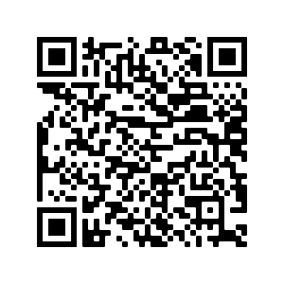
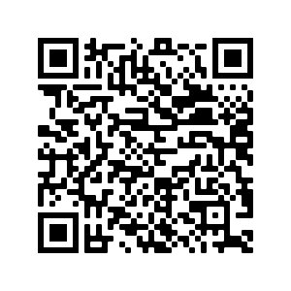
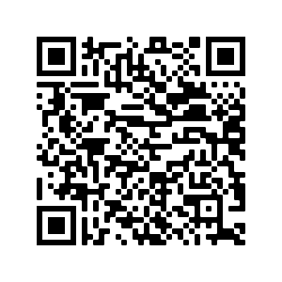
Hausaufgaben
Vocabulary Learning Homework (Y9, Term 2.2, Week 5)
Revisit the new Y9 vocabulary you have learnt since the last assessment:
Year 9 Term 2.2 Week 5 Mashup 1:
Year 9 Term 2.2 Week 5 Mashup 2:
Year 9 Term 2.2 Week 5 Mashup 3:
Notes:
Use this slide to set homework. Note: Students will revise the new words they have learnt since the November assessment in these mashups. They have been steadily revisiting words from Y7/8 throughout Y9. So far they have spent 11 weeks revisiting around 50 words each week from previous learning.

